Slide 1

Многопоточное, асинхронное и мультипроцессорное программирование. GIL
Занятие №23

Slide 2
1. Что такое GIL?

Slide 3
Что такое GIL?
Python Global Interpreter Lock (GIL) — это своеобразная блокировка, позволяющая только одному потоку управлять интерпретатором Python. Это означает, что в любой момент времени будет выполняться только один конкретный поток.
Работа GIL может казаться несущественной для разработчиков, создающих однопоточные программы. Но во многопоточных программах отсутствие GIL может негативно сказываться на производительности процессоро-зависымых программ.
Поскольку GIL позволяет работать только одному потоку даже в многопоточном приложении, он заработал репутацию «печально известной» функции.

Slide 4
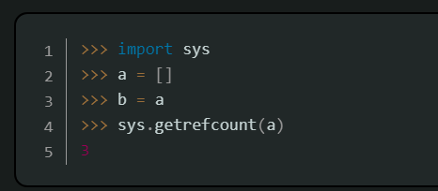
Что за проблему в Python решает GIL?
Python подсчитывает количество ссылок для корректного управления памятью.
Это означает, что созданные в Python объекты имеют переменную подсчёта ссылок, в которой хранится количество всех ссылок на этот объект. Как только эта переменная становится равной нулю, память, выделенная под этот объект, освобождается.
Вот небольшой пример кода, демонстрирующий работу переменных подсчёта ссылок:

